Slide 1
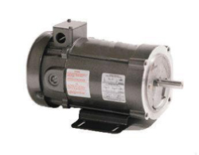
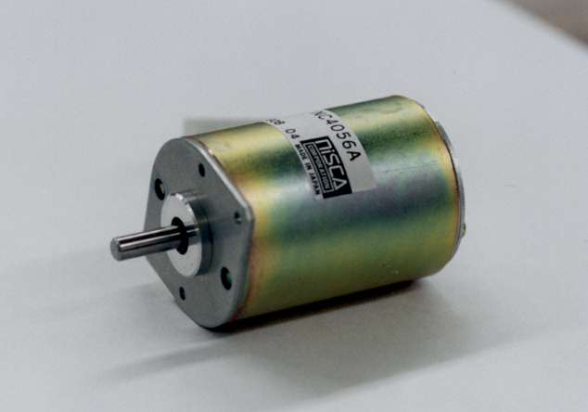
Motore in Corrente Continua

Slide 2
Indice
Il motore in cc
Modellistica
Riduzione 1:n
Schemi a blocchi

Slide 3
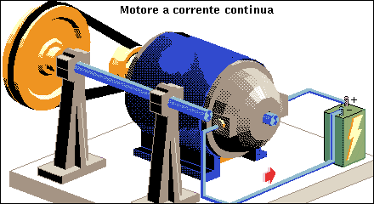
Motore a corrente continua

Slide 4
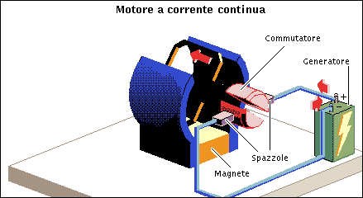
Circuito con una spira

Slide 5
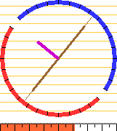
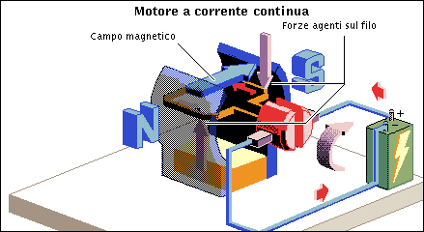
Coppia indotta dal passaggio di corrente
+
-
Valore della Coppia

Slide 6

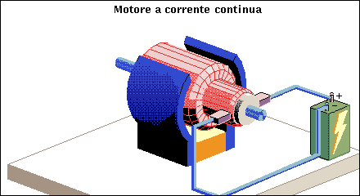
Motore con più spire
©
Rotore
© Ken Berringer, Motorola 2000
Statore o
armatura

Slide 7
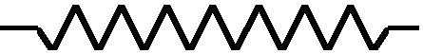
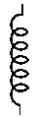

Modello analitico
R_{e}
R_{a}
v_{e}
i_{e}
Φ_{e}
i_{a}
v_{a}
rotore
L_{e}
v_{a}
L_{a}
+
rotore
f.c.e.m.
statore
termini non lineari

Slide 8
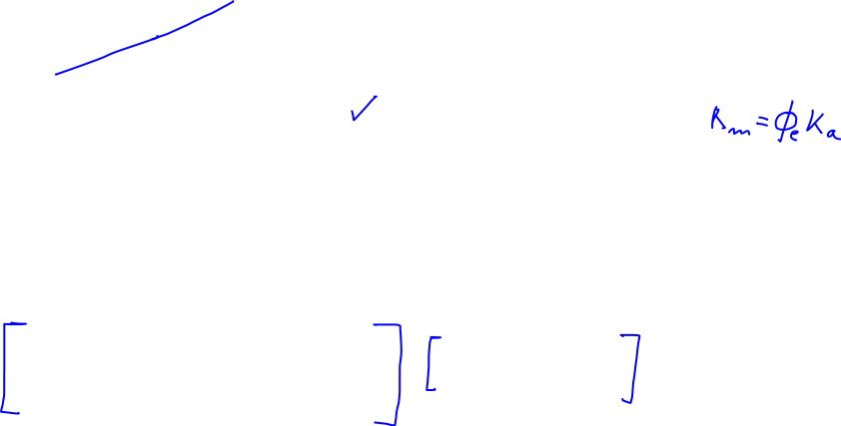
Eccitazione costante
Se si impiegano magneti permanenti
o costante, i.e. costante
= costante
le eqs. diventano lineari
Sostituendo:
Trasformando

Slide 9
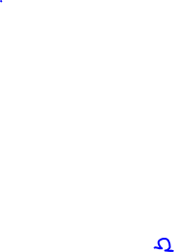
Schema a blocchi Motore + Carico
Lo schema a blocchi che ne risulta è il seguente:
V_{a}
1
i_{a}
τ_{m}
+
K_{m}
+
-
R_{a}+sL_{a}
f.c.e.m.
K_{m}
Motore

Slide 10
Schema a blocchi Motore + Carico
Lo schema a blocchi che ne risulta è il seguente:
Coppia di disturbo
z
V_{a}
τ_{m}
+
1
i_{a}
1
ω
1
θ
+
K_{m}
+
-
R_{a}+sL_{a}
Js+D
s
f.c.e.m.
K_{m}
Motore
Carico

Slide 11
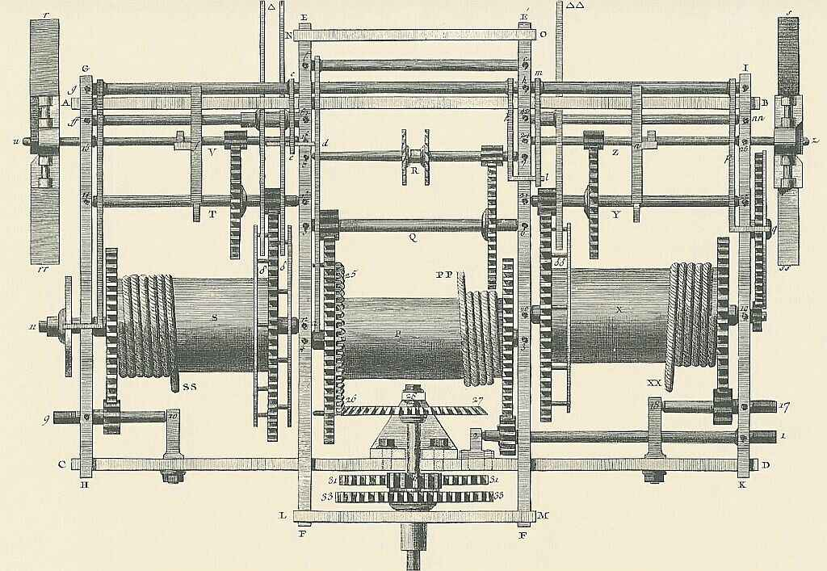
Riduttori

Slide 12
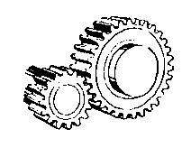
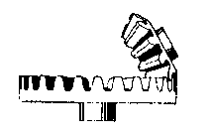
Il Riduttore (ingranaggi)
In generale i motori in c.c. sono troppo veloci e danno una coppia ridotta rispetto alle esigenze dei carichi.
Si usa una riduzione meccanica (cambio)
b₁
x_{N}
b_{N}
x₁
analogo della leva
Rapporto tra # denti 1 : N
rapporto tra le velocità N : 1
Leva:
Il lavoro è costante quindi (considerando che gli spostamenti hanno verso opposto):
=>
F₁=F_{N}(x_{N}/x₁)=F_{N}(b_{N}/b₁)
F₁*x₁=F_{N}*x_{N}
Anche la potenza è costante quindi derivando la precedente:
=>
F₁=F_{N}(v_{N}/v₁)=F_{N}(b_{N}/b₁)
F₁*v₁=F_{N}*v_{N}

Slide 13

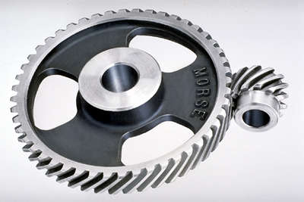
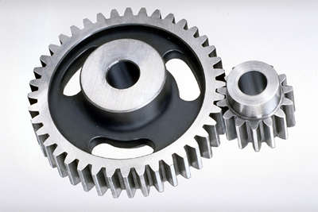
Il Riduttore
Riduttore:
Il lavoro è costante quindi :
C₁θ₁= C₂θ₂
Anche la potenza è costante quindi derivando la precedente:
L’albero di uscita è più lento
ma fornisce coppia maggiore
(es.: cambio della bicicletta)

Slide 14
Schema a blocchi
Schema con carico e riduttore
Coppia di
disturbo
1/N
JI*s+DI
z
₋
V_{a}
τ_{m}
+
1
i_{a}
1
ωm
ωv
+
K_{m}
+
+
1/N
-
R_{a}+sL_{a}
Jm*s+Dm
f.c.e.m.
K_{m}
Motore
Carico interno ed esterno
1
1
Jm*s+Dm
Jm*s+Dm
=
=
1
JI*s+DI
(Jm*s + Dm)N² + JI*s + DI
1 +
Jm*s + Dm
N²
(Jm*s + Dm)
N²
1
1
=
=
(Jm*s + Dm)N² + JI*s + DI
(Jm + JI/N²)*s + Dm + DI/N²
N²

Slide 15

Semplificazione
1
ωm
1/N
ωv
JI*s+DI
(Jm+JI/N²)*s+(Dm+DI/N²)
1/N
Equivalenti
+
1
ωm
1
ωm
Jm*s+Dm
Jt=Jm+JI/N²
Dt=Dm+DI/N²
Jt*s+Dt
Se N=100, l’effetto del carico esterno è ridottissimo
Schema con carico e riduttore
Coppia di
disturbo
z
V_{a}
τ_{m}
+
1
i_{a}
1
ωm
ωv
+
K_{m}
+
1/N
-
R_{a}+sL_{a}
Jt*s+Dt
f.c.e.m.
K_{m}
Motore
Carico interno ed esterno

Slide 16
Controllo in corrente sull’armatura
I_{a} ≅ I_{ref}
I_{ref}
Ωv
Va
Ωm
sensore di corrente
loop di corrente

Slide 17
Schema a Blocchi
Ia
Ωv
Va
Ωm
carico+riduttore
alimentazione
0.1*10
Ia
-
1
---------------
Ra + s*La
Cm
1
-------------
Jt*s + Dt
Ωv
+
+
K
Km
1/N
Va
-
Ωm
Km
motore

Slide 18
Semplificazione
0.1*10
Ia
-
1
---------------
Ra + s*La
Cm
1
-------------
Jt*s + Dt
Ia, ref
+
Ωv
K
Km
1/N
Ωm
Km/K
K
------------------
Ra + s*La +K
1
Km/K
0
K→inf
K→inf
Ia, ref
Ia
1
-------------
Jt*s + Dt
1
Km
Cm
1/N
Ωv
Ωm
Il controllo in corrente equivale a controllare la coppia

